Slide 1
PATRONES ORIENTADOS AL COMPORTAMIENTO
Manuel Alejandro Domínguez
Alejandro Gutiérrez Restrepo
Cristian Yesid Palacios Valencia

Slide 2
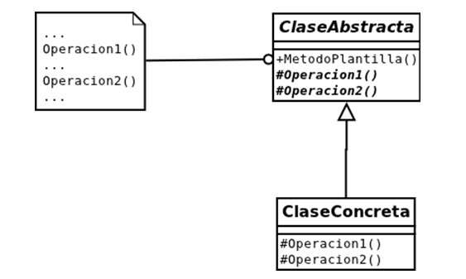
PLANTILLA
Define el esqueleto de programa de un algoritmo en un método, llamado método plantilla, el cual difiere algunos pasos a las subclases.

Slide 3
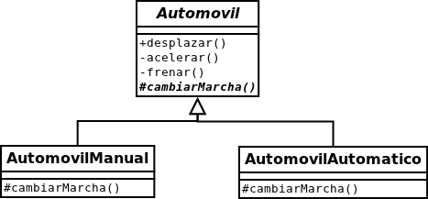
EJEMPLO

Slide 4
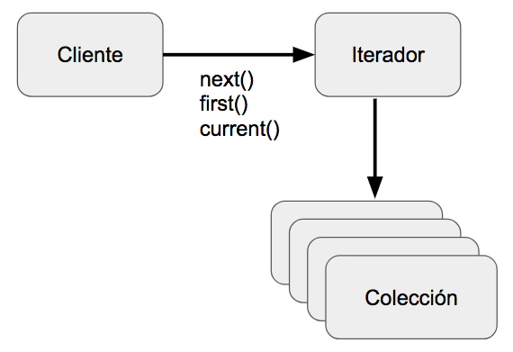
ITERADOR
Es un mecanismo de acceso a los elementos que constituyen una estructura de datos para la utilización de estos sin exponer su estructura interna.

Slide 5
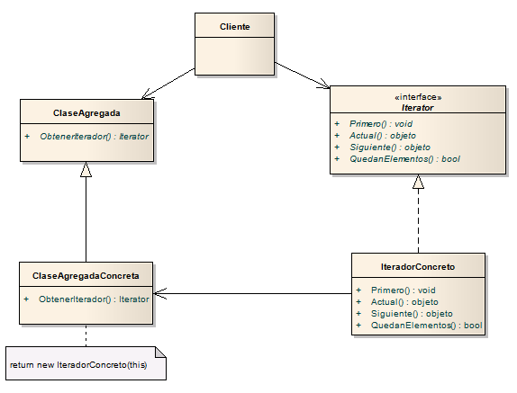
EJEMPLO

Slide 6
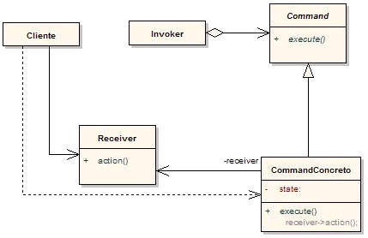
COMANDO
Permite solicitar una operación a un objeto sin conocer realmente el contenido de esta operación, ni el receptor real de la misma.

Slide 7
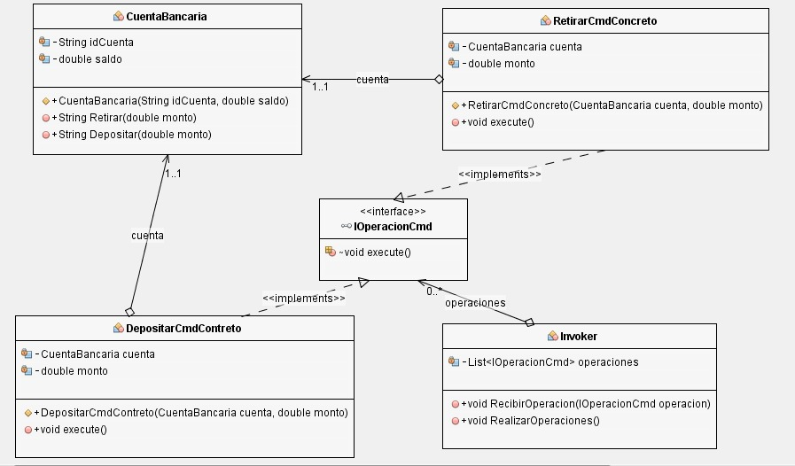
EJEMPLO

Slide 8
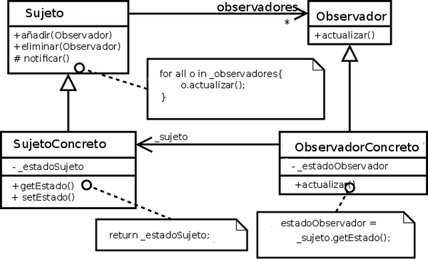
OBSERVADOR
Cuando uno de los objetos cambia su estado, notifica este cambio a todos los dependientes.

Slide 9
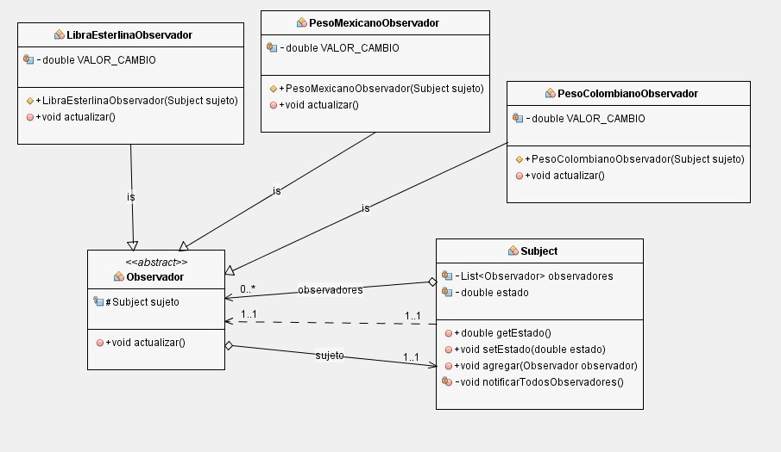
EJEMPLO

Slide 10
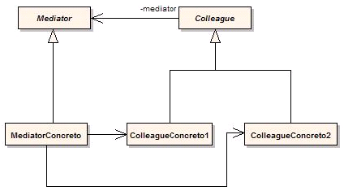
MEDIADOR
Busca reducir la dependencia evitando que los objetos se relacionen entre ellos de forma explícita, y permitiendo variar cualquier interacción independientemente.

Slide 11
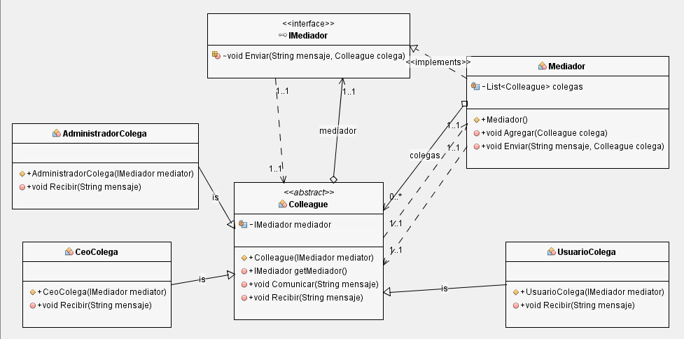
EJEMPLO

Slide 12
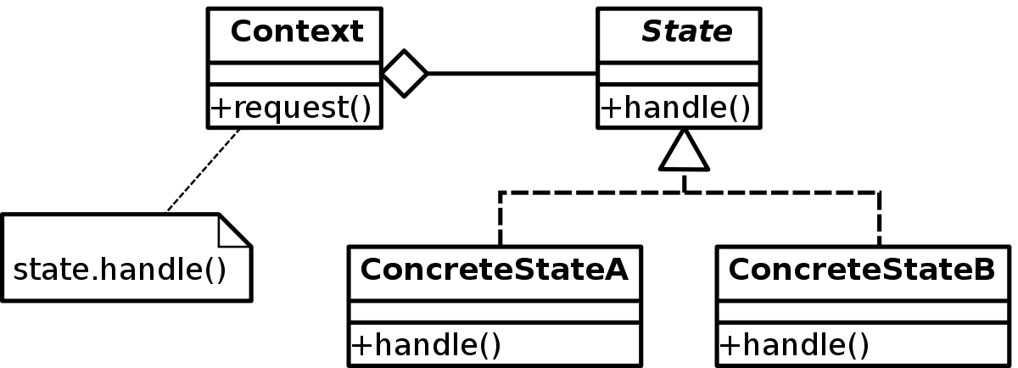
ESTADO
Permitir a un objeto cambiar su comportamiento dependiendo del estado en el que se encuentre.

Slide 13
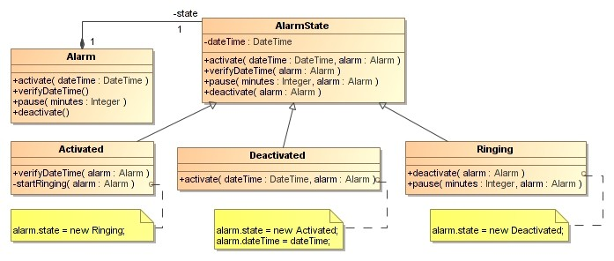
EJEMPLO

Slide 14
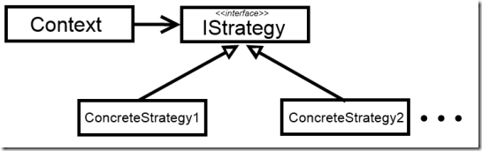
ESTRATEGIA
Permite mantener un conjunto de algoritmos de entre los cuales el objeto cliente puede elegir aquel que le conviene e intercambiarlo dinámicamente según sus necesidades.

Slide 15
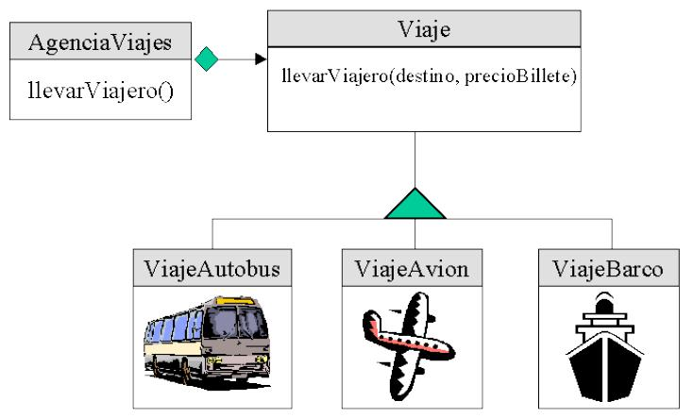
EJEMPLO

Slide 16
https://github.com/aletemate/PatronesComportamiento.git

